Slide 1
Tietoa diasetistä
Ilmasto, luonto ja materiavirrat
Perusteet ilmastonmuutoksesta ja energiankäytöstä, luontokadosta ja sen aiheuttamista riskeistä sekä maailmassa epätasaisesti jakautuneesta tuotannosta ja kulutuksesta
Toiselta asteelta korkea-asteelle
Diaesitys muistiinpanoineen (mukana linkki videoesitykseen)
Videoesityksen tueksi tai oman opetuksen materiaaliksi
Videon kesto n.13 min.

Slide 2
Ilmasto, luonto ja materiavirrat
FT Mikael Puurtinen
Notes:
Linkki videoon: https://m3.jyu.fi/jyumv/ohjelmat/science/muut/polku-2.0/polkukartta-opinnot/recording-31-05-2023-11.18
Tällä videolla tutustumme lyhyesti ilmastonmuutokseen, luontokatoon, ja näiden kriisien taustalla oleviin taloudellisiin rakenteisiin.
Kuten edellisessä videossa todettiin, ihmisten toiminta kuormittaa maapallon ekologisia järjestelmiä yli niiden kantokyvyn.
Vaikka ratkaisujen löytäminen ylikuormitukseen on vaikeaa, itse ongelma on helppo hahmottaa.

Slide 3
Lisenssiehdot
Tämä teos on lisensoitu Creative Commons Nimeä-EiKaupallinen-JaaSamoin 4.0 Kansainvälinen -lisenssillä.

Slide 4
Diasettiin liittyvä video
https://m3.jyu.fi/jyumv/ohjelmat/science/muut/polku-2.0/polkukartta-opinnot/recording-31-05-2023-11.18

Slide 5
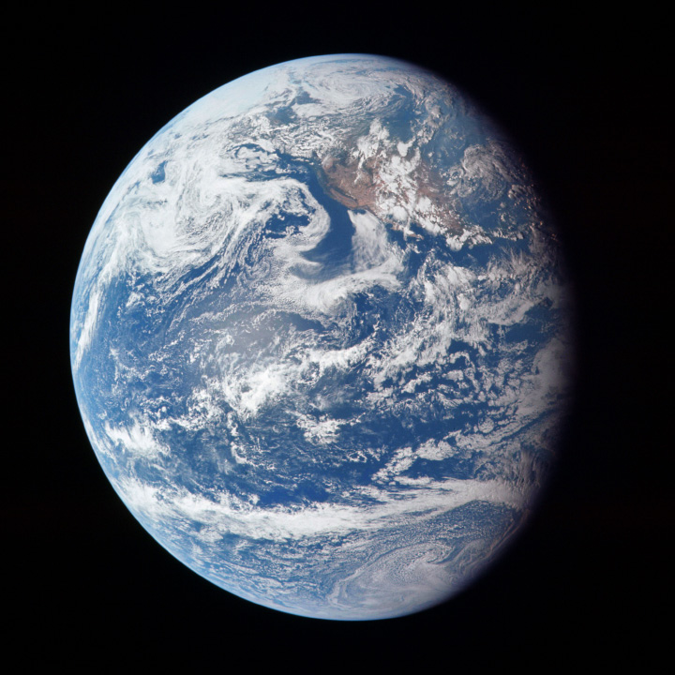
Maapallo on suljettu järjestelmä
Notes:
Maapallo on suljettu järjestelmä, jonka sisällä kaikki järjestelmät ovat yhteydessä toisiinsa. Mikä tahansa laajamittainen ihmistoiminta vaikuttaa maapallon luonnonjärjestelmien toimintaan, ja kun luonnonjärjestelmien toiminnassa tapahtuu muutoksia, on sillä vääjäämättä seurauksia myös ihmisten järjestelmien kykyyn tuottaa hyvinvointia.
Ilman toimivia luonnonjärjestelmiä eivät ihmisenkään hyvinvoinnin kannalta kriittiset järjestelmät toimi.
Pidemmällä aikavälillä tarkasteltuna hyvinvointi voidaan siis saavuttaa ainoastaan siten, että luonnonjärjestelmien toiminta turvataan.
Kuvassa näkyy paitsi maapallo, myös auringonvalo, joka on käytännössä kaiken maapallolla olevan elämän energianlähde. Kasvit yhteyttävät ja kasvavat auringon säteilyenergian avulla, ja muut eliöt hyödyntävät tätä kasvien sitomaa auringon energiaa.
Yhdessä ilmakehän kasvihuonekaasujen kanssa, auringon säteilyenergia luo elämälle otolliset olosuhteet.
Kuumana taivaankappaleena aurinko säteilee lyhytaaltoista säteilyä eli valoa, joka läpäisee ilmakehän. Maahan osuessaan valo muuttuu lämmöksi, kuten kaikki kokemuksesta tiedämme.
Auringon tavoin myös maapallo säteilee energiaa, mutta koska maapallo on paljon aurinkoa kylmempi kappale, maapallon oma säteily ei ole lyhytaaltoista valoa vaan pidempiaaltoista lämpösäteilyä.
Lämpösäteily ei läpäise ilmakehää samalla tavalla kuin valo. Kun lämpösäteily törmää ilmakehässä suurimolekyylisiin kaasuihin, eli kasvihuonekaasuihin, se muuttuu näiden molekyylien värähtelyksi, joka pitää säteilyn energian ilmakehässä ja lähettää sitä myös takaisin Maan pinnalle.
Ilman kasvihuonekaasujen lämmittävää vaikutusta maapallo olisi noin kolmekymmentä astetta nykyistä kylmempi ja elämä nykymuodossaan ei olisi mahdollista.
Satojen miljoonien vuosien aikaskaalalla Maan ilmasto on vaihdellut suuresti. Vaihtelun syynä ovat olleet geologisten prosessien aiheuttamat muutokset kasvihuonekaasujen pitoisuuksissa sekä Maan kiertoradan muutosten aiheuttama vaihtelu maapallolle tulevan auringon säteilyn määrässä.
Kuitenkin viimeisten reilun kymmenen tuhannen vuoden aikana ilmasto on ollut hyvin vakaa. Kaikki nykyiset kulttuurit ja ihmisten rakentamat järjestelmät ovat kehittyneet näissä vakaan ilmaston olosuhteissa.
Nyt ilmasto on kuitenkin nopeasti lämpenemässä, ja lämpenemisen syy on ilmakehän kohonnut hiilidioksidipitoisuus.

Slide 6
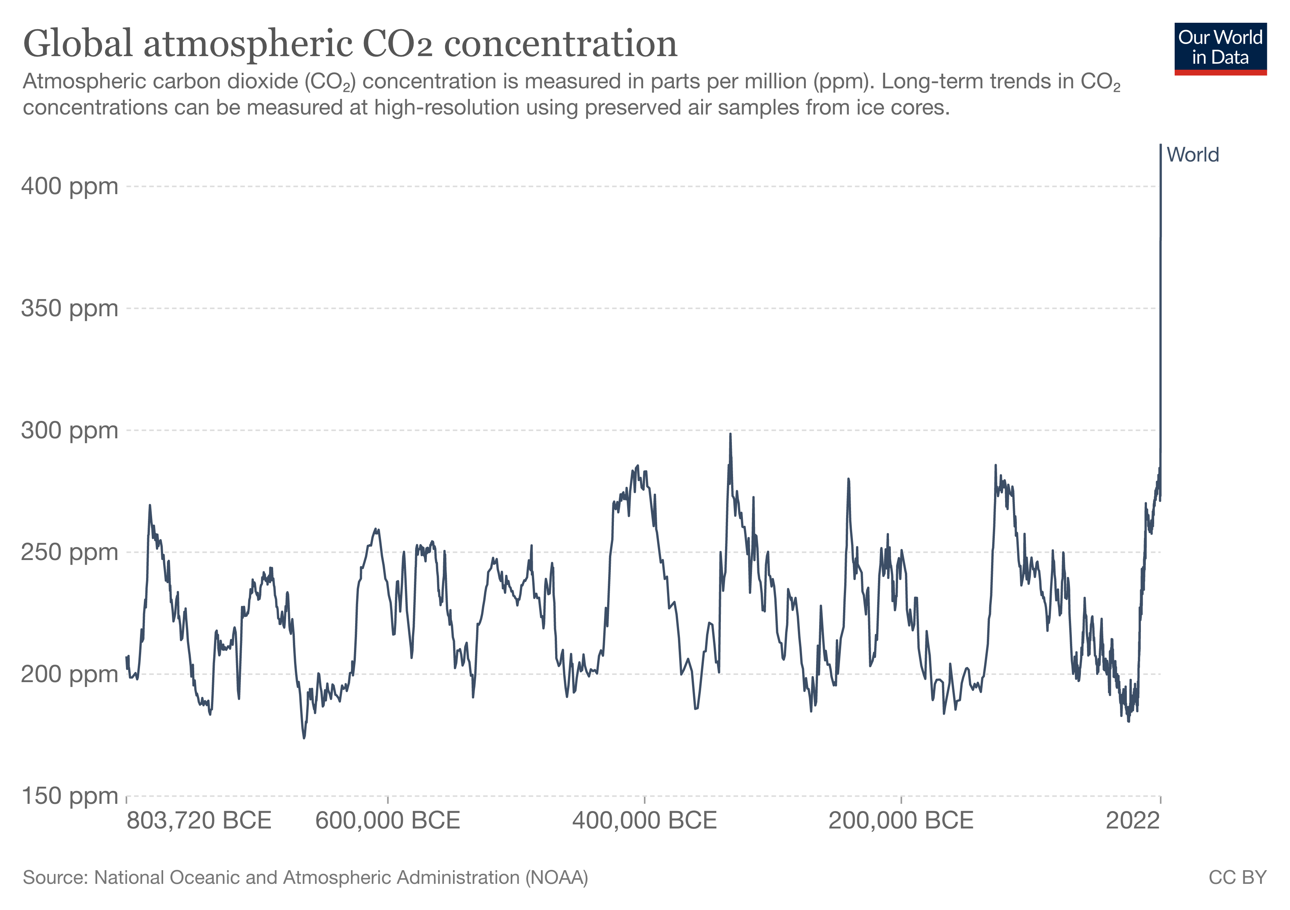
Ilmakehän hiilidioksidipitoisuus
2022
1970
1920
Notes:
Tämä kuvaaja esittää ilmakehän hiilidioksidipitoisuutta viimeisten 800.000 vuoden ajalta, eli noin neljä kertaa niin pitkältä ajalta kuin moderni ihminen on asuttanut tätä planeettaa. Kuviossa olevat hiilidioksidipitoisuuden alimmat lukemat vastaavat laajoja jäätiköitymiskausia, joista viimeisin päättyi siis noin 10.000 vuotta sitten. Hiilidioksidipitoisuudet on pystytty mittaamaan Etelämantereen jäätiköistä poratuista näytteistä. Kuvion oikeassa laidassa oleva pystysuora piikki kuvaa viimeisen sadan vuoden aikana tapahtunutta hiilidioksidipitoisuuden nousua. Tällä hetkellä hiilidioksidipitoisuus on korkeampi kuin kertaakaan yli kahteen miljoonaan vuoteen, ja kasvu jatkuu nopeana. Tämä tarkoittaa, että maailman ilmasto on muuttumassa sellaiseksi, jota koko ihmislajien suku, nyky-yhteiskunnista puhumattakaan, ei ole koskaan kokenut.
Olemme jo saamassa ensikosketusta tuleviin muutoksiin. Tässä on muutamia uutisotsikoita huhti-toukokuun vaihteesta vuonna 2023, siis ennen varsinaisen alkua.

Slide 7
Uutisotsikoita äärisäistä ja niiden vaikutuksista
Notes:
Tilanne on siis erittäin huolestuttava ja monin paikoin jo kriittinen. Tulevaisuudessa esimerkiksi maanviljely eteläisessä Euroopassa voi käydä mahdottomaksi, mikä saattaa tarkoittaa mantereenlaajuista ruokakriisiä.
Hiilidioksidipitoisuuden äkillisen nousun ja ilmastonmuutoksen pääasiallinen syy on fossiilisten polttoaineiden käyttö.

Slide 8
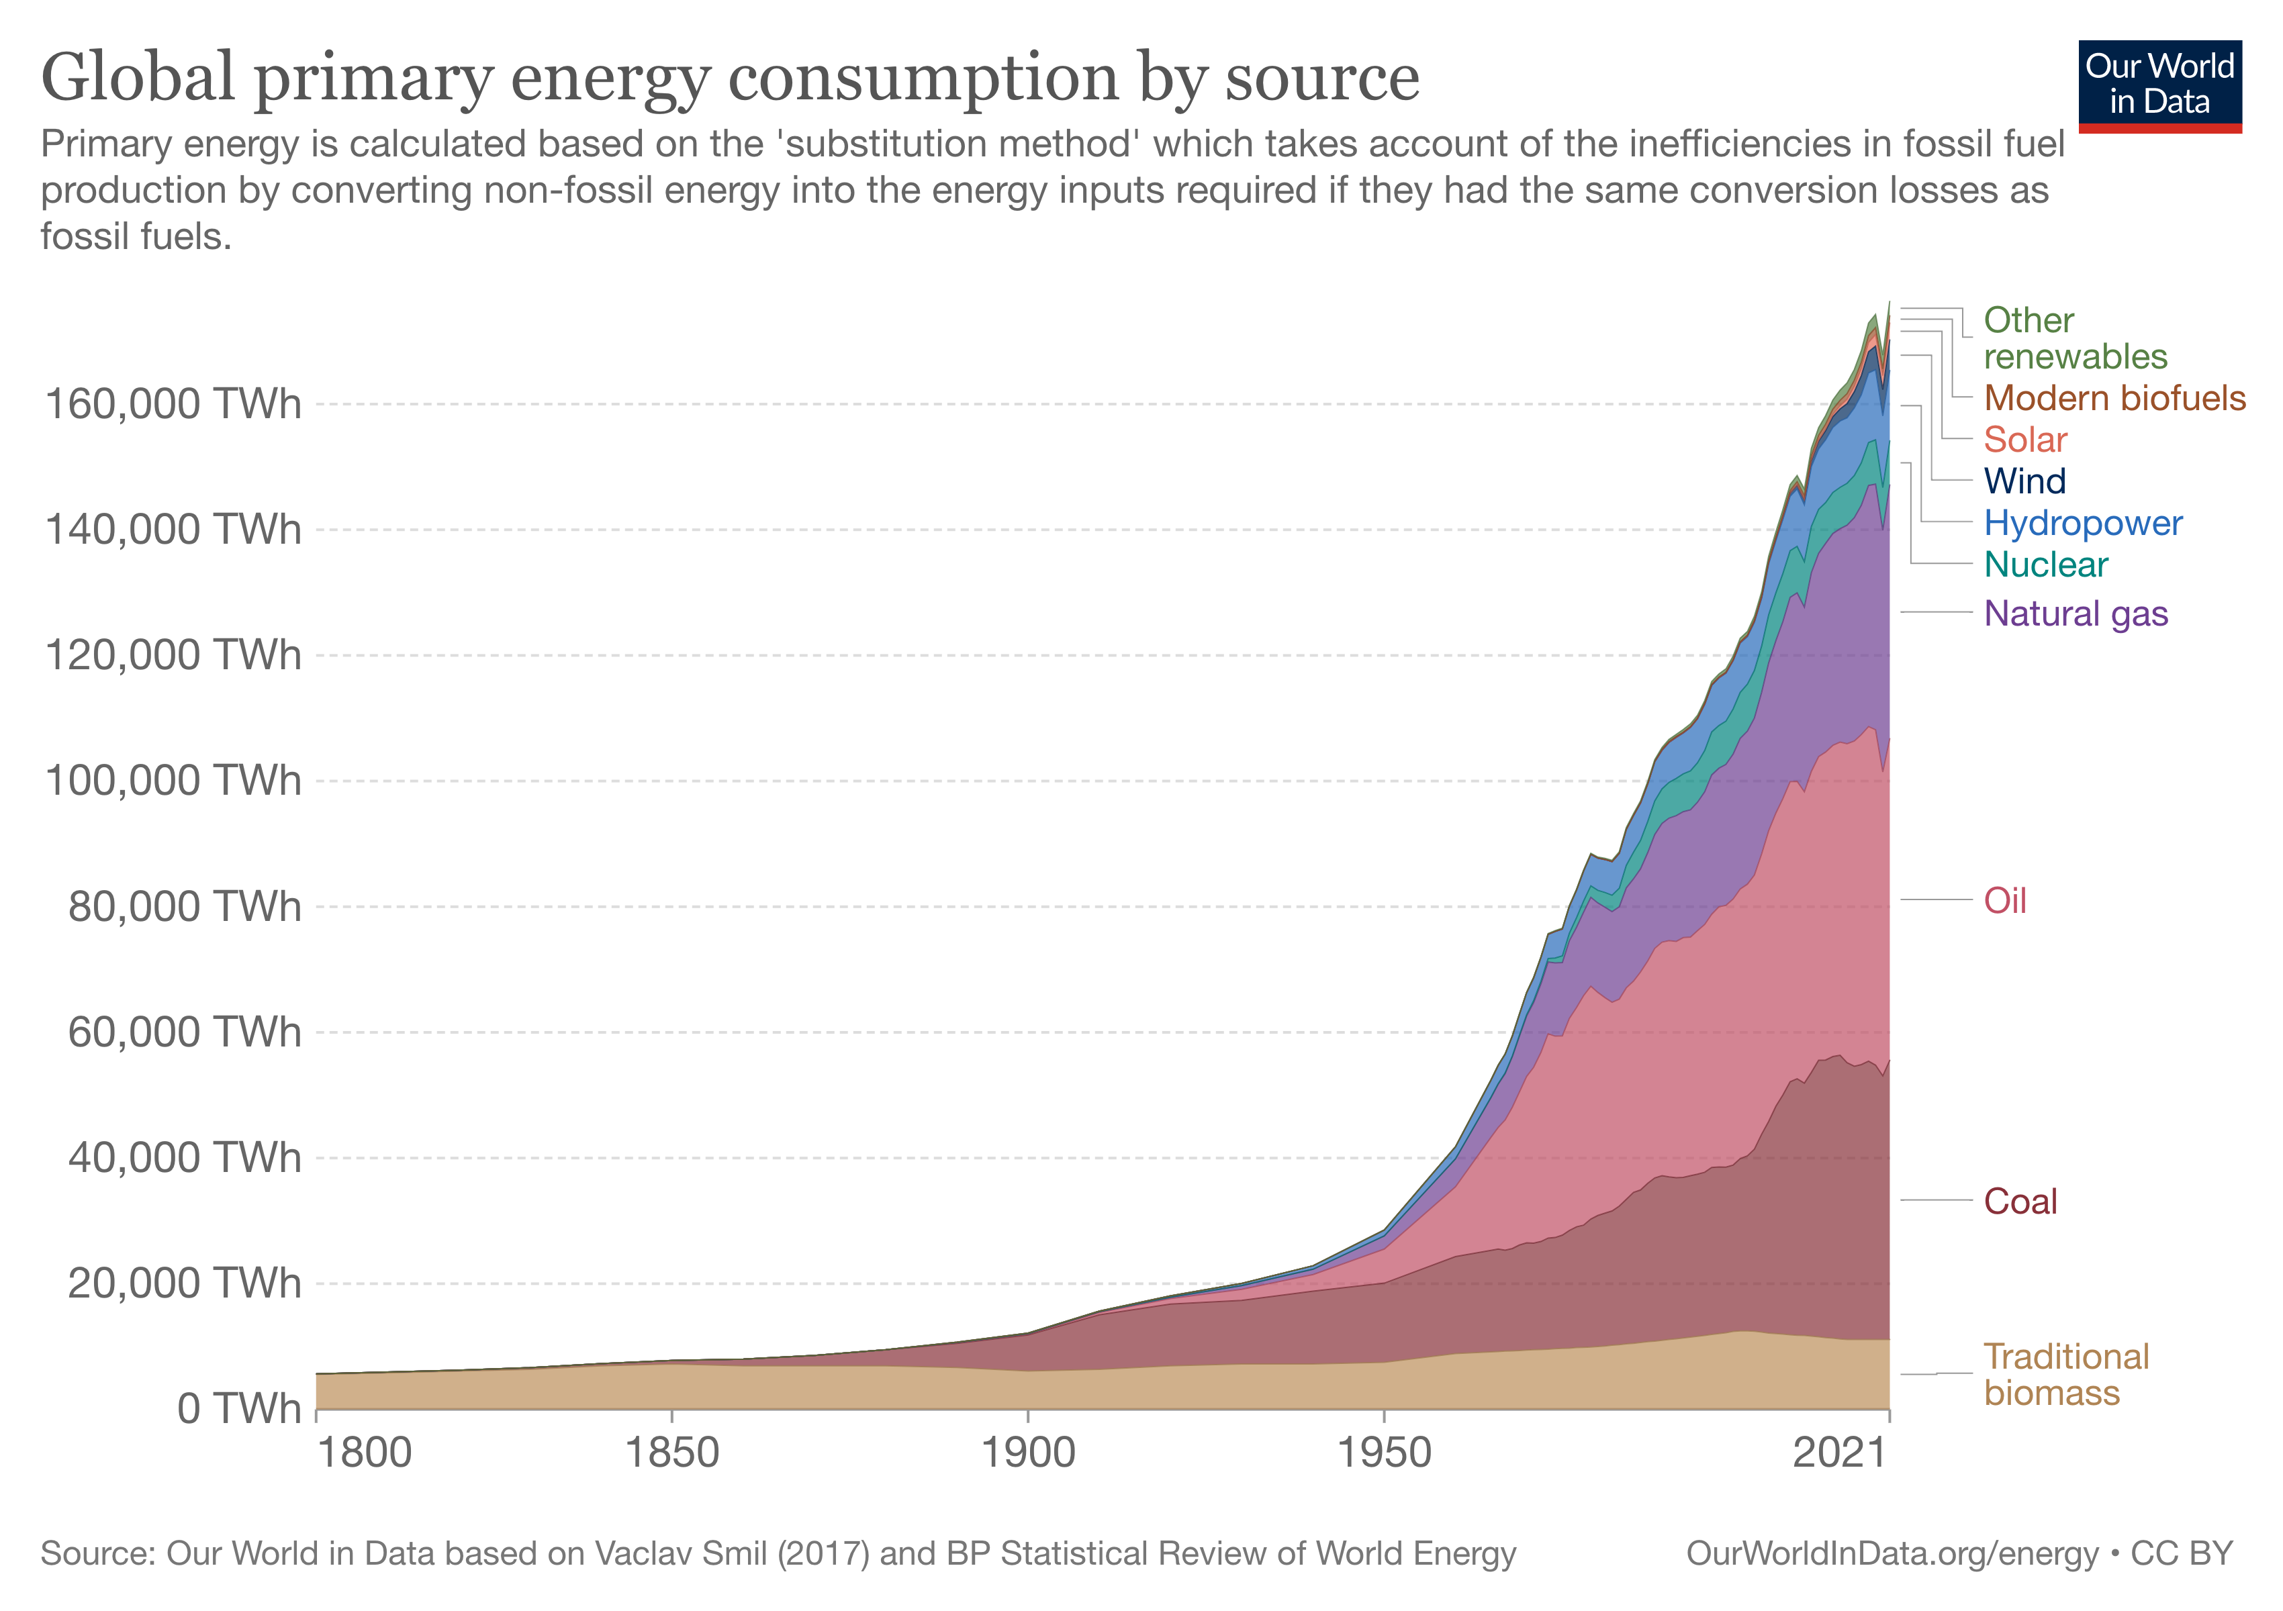
Globaali energiankulutus lähteittäin
Notes:
Vielä 1800-luvun alkupuolella käytännössä kaikki ihmisten käyttämä energia oli peräisin biomassasta, kuten polttopuusta.
1800-luvun lopulla käynnistynyt teollinen vallankumous perustui ennen kaikkea fossiilisten polttoaineiden sisältämään energiaa, jota hyödyntämällä käytännössä kaikki nykyinen yhteiskunnallinen infrastruktuuri on rakennettu, ja jonka varassa modernit yhteiskunnat pääosin yhä toimivat. Maailmanlaajuisesti ihmiskunnan kuluttama vuotuinen energiamäärä on nyt noin 30-kertainen kahden vuosisadan takaiseen verrattuna.
Huomattavaa tässä kuviossa on, että maailmanlaajuisesti uudet energianlähteet eivät ole ole korvanneet aiempia energianlähteitä, vaan ovat lisänneet energiankulutusta. Kuviosta näkyy myös selkeästi, että uusiutuvien energianlähteiden, kuten tuulen ja aurinkoenergian, osuus maailman energiankulutuksesta on yhä hyvin pieni suhteessa fossiilisiin energianlähteisiin.

Slide 9
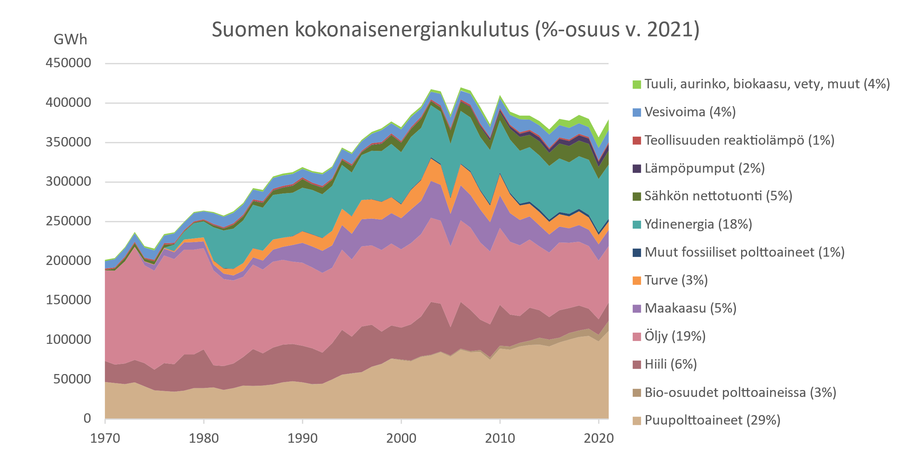
Suomen kokonaisenergiankulutus
Data: Tilastokeskus https://pxdata.stat.fi/PxWeb/pxweb/fi/StatFin/StatFin__ehk/
Notes:
Suomen rajojen sisällä tapahtuva energiankulutus oli huipussaan 2000-luvun alussa, ja on laskenut loivasti viime vuosikymmenellä.
Suomessa fossiiliset energianlähteet kattavat noin kolmasosan nykyisestä kulutuksesta, ja samaa suuruusluokkaa on myös puupolttoaineiden käyttö. Ydinenergia kattaa noin viidesosan kaikesta energiankulutuksesta. Modernien uusiutuvien energianlähteiden kuten tuuli- ja aurinkoenergian osuus kaikesta kulutuksesta oli vuonna 2021 noin 4%.
Suomalaisessa energiapaletissa siirtymä on ollut pois fossiilisista, ja niitä korvaamaan ovat tulleet erityisesti ydinvoima ja puupolttoaineet. Suuri puupolttoaineiden käyttö on osasyy viimeisen kymmenen vuoden aikana kasvaneisiin hakkuumääriin. Lisääntyneet hakkuut taasen ovat pääsyy Suomen romahtaneeseen hiilinieluun ja metsien luonnontilan heikentymiseen.

Slide 10
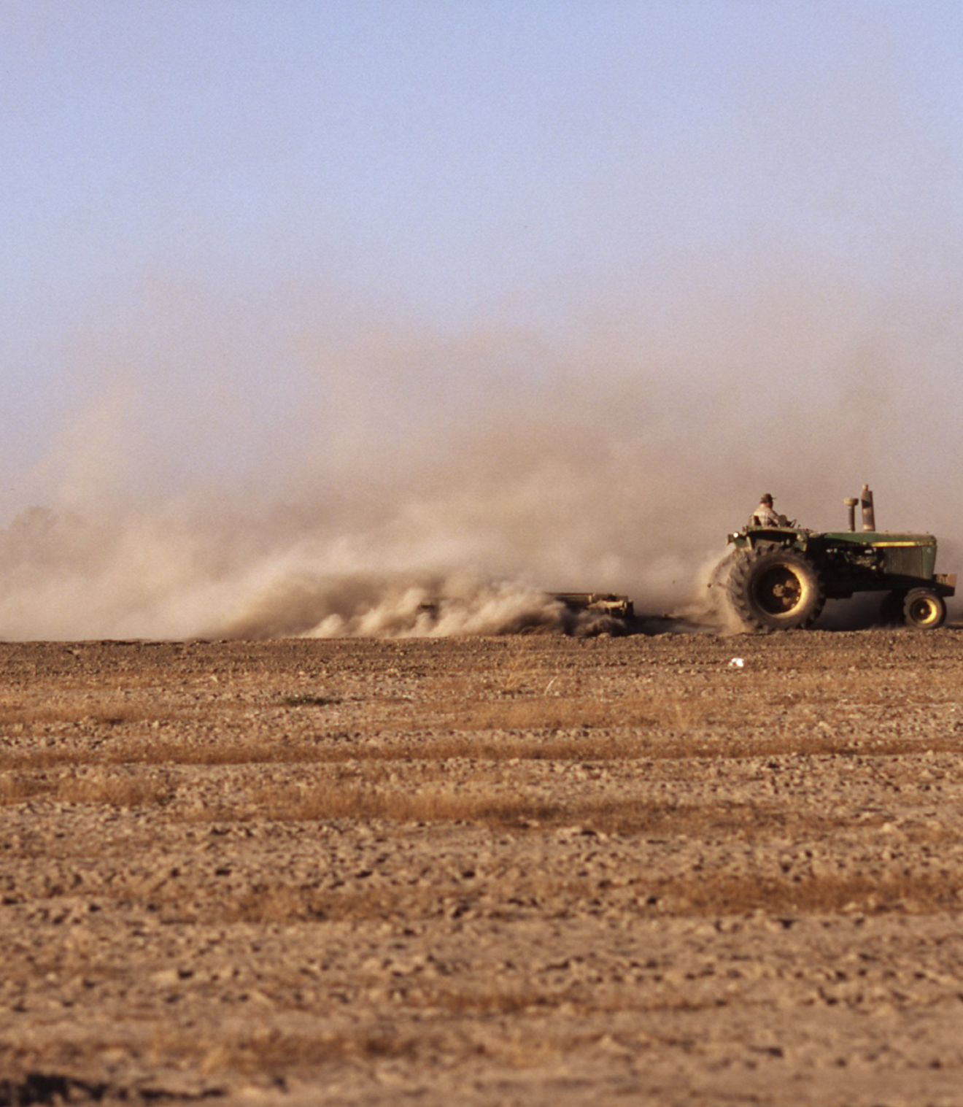
Luontokato
Elämän hiipuminen maapallolla
Lajit katoavat
Ekosysteemit rapautuvat
Maaperän köyhtyminen, pölyttäjien väheneminen, vesistöjen pilaantuminen, ...
"Ekosysteemipalvelut" heikkenevät ja häiriöalttius kasvaa
Ongelmia talouteen, terveyteen, yhteiskuntarauhaan, geopolitiikkaan, kaikkeen
Tärkeimmät syyt: maankäyttö, suora hyödyntäminen, saasteet, vieraslajit, ilmastonmuutos
Notes:
Luonnontilan heikentyminen – eli luontokato – onkin noussut ilmastonmuutoksen rinnalle merkittäväksi tulevaisuuden hyvinvointia uhkaavaksi tekijäksi
Luontokato viittaa yksinkertaisesti luonnonvaraisen elämän hiipumiseen maapallolla. Lajien populaatiot pienenevät, lajeja häviää, luonnolliset ekosysteemit köyhtyvät ja yksipuolistuvat. Jopa miljoonan lajin uskotaan olevan vaarassa hävitä lopullisesti tällä vuosisadalla, mikäli nykyisiä toimintatapoja ei muuteta merkittävästi luontoystävällisemmiksi.
Hyvin tunnettuja esimerkkejä luontokadosta ovat
maaperän köyhtyminen, joka vähentää satoja suurella osalla viljelysmaita jo nyt,
pölyttäjien väheneminen, joka uhkaa hyönteispölytteisten kasvien satoja, kuten marjoja ja hedelmiä,
sekä vesistöjen pilaantuminen, josta meille läheinen esimerkki on Itämeri, joka on erittäin rehevöitynyt.
Ekosysteemien rapautumisen myötä niiden tuottamat palvelut, kuten esimerkiksi puhtaan veden tuotto sekä tulvavesien ja sadannan säätely, heikentyvät, ja tällä on suuri vaikutus kaikkeen ihmisen toimintaan: talouteen, terveyteen, yhteiskuntarauhaan, geopolitiikkaan… kyse ei siis ole vain luonnonsuojelusta, vaan myös perustavaa laatua olevista yhteiskuntien perusrakenteista.

Slide 11
“Vakavimmat uhat taloudelle, väestölle ja luonnonvaroille seuraavan 10 vuoden aikana”
1.
Epäonnistuminen ilmastonmuutoksen hillinnässä
Luonnonvarakriisit
6.
Epäonnistuminen
ilmastonmuutokseen sopeutumissa
Yhteiskuntarauhan horjuminen ja polarisaatio
2.
7.
Ympäristöllinen
Yhteiskunnallinen
Luonnonkatastrofit ja äärimmäiset sääilmiöt
8.
Kyberrikollisuus ja -turvattomuus
3.
Geopoliittinen
Geotaloudellinen vastakkainasettelu
Teknologinen
Luontokato ja ekosysteemien romahdus
9.
4.
Taloudellinen
Laajamittainen pakolaisuus
Laajamittaiset ympäristövahingot
5.
10.
WEF Global Risks Report 2023
Notes:
Ilmastonmuutoksen ja luontokadon aiheuttamat riskit ja uhat ovat nousseet vahvasti myös päättäjien tietoisuuteen.
Viimeisin Maailman talousfoorumin riskianalyysi, joka perustuu 1200 asiantuntijan näkemyksiin, nosti seuraavan seuraavan kymmenen vuoden ajalla suurimmiksi uhiksi ilmastonmuutoksen, luonnonkatastrofit ja luontokadon. Erityisen hälyttävää on, että asiantuntijoiden mukaan näihin uhkiin ollaan valmistauduttu kaikkein heikoimmin.

Slide 12
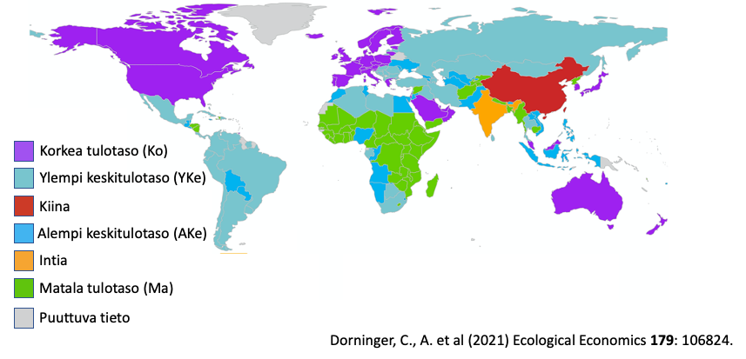
Taloudellinen vaihdanta (v. 2015)
Notes:
Vaikka nykyiset ekologiset ongelmat ovat globaaleja, eri alueet ovat vaikuttaneet niiden syntymiseen eri tavoin, ja ne aiheuttavat erilaisia ongelmia erilaisille ihmisryhmille. Maailmassa on erittäin syvää eriarvoisuutta, ja tämä eriarvoisuus on yhä syvenemässä.
Miksi kehitys on ollut niin epätasaista eri puolilla maailmaa, ja miksi köyhyydestä nouseminen on niin vaikeaa?
Juurisyitä voi etsiä 1500-luvulta alkaneesta ja 1900-luvun puoliväliin asti jatkuneesta siirtomaavallan ajasta, jolloin Länsi-Euroopan maat surutta riistivät siirtomaiden asukkaita ja luonnonvaroja omaksi hyödykseen – suuri osa Euroopan varallisuudesta on kolonialismin perintöä.
Vaikka siirtomaavalta purkautui jo kuusikymmentä vuotta sitten, samat rakenteet näkyvät maailman materiavirroissa yhä tänäkin päivänä, kuten seuraavasta tutkimuksesta näemme.
Tutkimuksessa maailma jaettiin kuuteen, väestöltään suurin piirtein yhtä suureen, reilun miljardin ihmisen joukkoon.
Korkean tulotason maihin kuuluvat Pohjois-Amerikka, suurin osa Eurooppaa, Japani, Etelä-Korea, Australia, Uusi-Seelanti, Singapore, Brunei ja joukko Lähi-idän öljyntuottajavaltioita.
Ylemmän keskitulotason maihin kuuluvat muun muassa suurin osa Latinalaisen Amerikan maista, Venäjä ja joukko keskisen Aasian. Itä-Euroopan sekä Pohjoisen Afrikan maita.
Kiina on omana ryhmänään, samoin Intia.
Alemman keskitulotason maihin kuuluu yksittäisiä valtioita kaikilta mantereilta paitsi Pohjois-Amerikasta.
Matalan tulotason maat keskittyvät erityisesti Saharan eteläpuoliseen Afrikkaan ja keskiseen ja eteläiseen Aasiaan.

Slide 13
(Piilo)materiaalin vaihdanta
Tuottajat
Ko
YKe
Kiina
AKe
In
Ma
Ko
YKe
Kiina
AKe
In
Ma
Kuluttajat
Notes:
Tässä kuvassa on esitetty mineraalien, fossiilisten polttoaineiden, metallimalmien ja biomassan virrat tuottajilta kuluttajille vuonna 2015.
Kuvasta näkyy ensinnäkin, että korkeimman tulotason maissa kulutetaan kolmanneksen enemmän erilaisia materiaaleja kuin niissä tuotetaan, eli rikkaimpien maiden kulutus perustuu suurelta osin yhä tuontiin köyhemmistä maista.
Toisekseen on syytä huomata, että köyhimmissä maaryhmissä tuotanto on huomattavasti vähäisempää kuin vauraamissa maissa, joissa on enemmän sekä rakennettua että inhimillistä pääomaa tuotantoa varten.
Mutta köyhien maiden vähästäkin tuotannosta prosentuaalisesti suuri osa viedään kulutettavaksi erityisesti korkeimman tulotason maihin.

Slide 14
(Piilo)energian vaihdanta
Tuottajat
Ko
YKe
Kiina
AKe
In
Ma
Ko
YKe
Kiina
AKe
In
Ma
Kuluttajat
Notes:
Tässä kuviossa on esitetty tuotetun ja kulutetun energian virrat samalla tavoin. Huomiota herättävää on, että korkeimman tulotason maiden elintaso tarkoittaa noin 34-kertaista energiankulutusta matalimman tulotason maihin verrattuna

Slide 15
(Piilo)maankäytön vaihdanta
Tuottajat
Ko
YKe
Kiina
AKe
In
Ma
Ko
YKe
Kiina
AKe
In
Ma
Kuluttajat
Notes:
Tässä kuvassa on esitetty maankäytön virrat, eli kuinka paljon kussakin maaryhmässä käytetään pinta-alaa ruuantuotantoon ja kuinka paljon pinta-alaa kunkin alueen kulutus vaatii. Huomionarvoista on eritysesti Intian käyttämä pieni pinta-ala. Intiassa kasvisruokavaliot ovat erittäin yleisiä kulttuuristen seikkojen takia. Kun muistetaan, että maankäyttö on tärkein luontokatoa aiheuttava tekijä, ja että maatalous on tärkein maankäytön tapa, niin Intian esimerkkiä seuraamalla luontokatoa voitaisiin merkittävästi hillitä.

Slide 16
(Piilo)työn vaihdanta
Tuottajat
Ko
YKe
Kiina
AKe
In
Ma
Ko
YKe
Kiina
AKe
In
Ma
Kuluttajat
Notes:
Tässä kuvassa on esitetty henkilötyövuosien teko ja työn tulosten kulutus alueittain. Myös tässä huomataan, että resursseja ohjautuu enemmän köyhemmistä maista rikkaisiin kuin päinvastoin.
Summaten, kaikkien ei-rahallisten pääomalajien virrat kulkevat köyhemmistä maista rikkaampiin, ja tämä osaltaan estää näitä köyhiä maita rakentamasta omaa tuottavaa pääomaa.
Jos olet koskaan pelannut Monopoli-peliä, huomaat varmaankin, kuinka tämä tilanne vastaa pelin logiikkaa. Monopolissahan hyviin asemiin päässeet pelaajat rikastuvat lähes väistämättä, ja muut köyhtyvät, kunnes joutuvat poistumaan pelistä.
Mutta toisin kuin pelissä, reaalimaailman epätasa-arvoa ei valitettavasti ole helppo aloittaa uudestaan jakamalla resurssit tasan kaikkien kesken.

